Slide 1
進捗報告 2018/06/12
201511175 B4 樋口心
視覚メディア研究室

Slide 2
目次
研究題目（仮）
背景
目的
手法
結果
品詞ごとの分析
使用されている文脈
考察・感想
今後の課題

Slide 3
研究題目（仮）
国会議事録APIを用いた、
民主党政権時代と現在の政権の野党の
言葉遣いの比較

Slide 4
背景・目的
モリカケ問題の追及などで議論が進まない
国の代表として選ばれた野党が、
与党の追求しかしていないのではないか
現在の野党の言葉遣いについて、
データで定性的に解析する

Slide 5
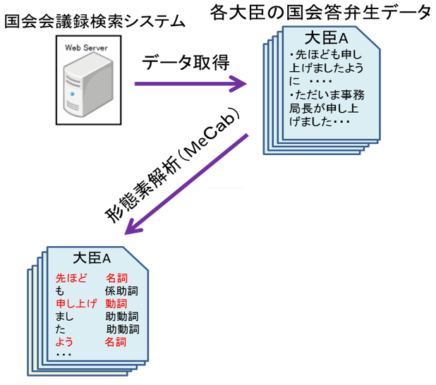
手法
国会議事録APIに対して、Pythonを用いてHttp通信を送る
得られたデータに形態素解析を用いる
Excelで視覚化し、両者の特徴を捉える
頻出順に並べ、使用割合を
視覚化
積み立てグラフにする
Excelで視覚化
図の引用：大南先輩（進捗報告20170413）
Notes:
本研究では、そんなあの日のamazon販売ページについている
レビュー文章、レビュー商品を分析
あの日の肯定者は科学的リテラシーなし
批判者は科学的リテラシーあり
として、レビュー文章やレビュー商品を分類します

Slide 6
手法②
国会会議録API・6年分収集
2009-2012（自民系）
2014-2017（民進系）
形態素解析
頻出単語順に積み立て棒グラフにする
旧野党上位素性
現野党上位素性
Notes:
これらのレビュー文章の分析として、機械学習を用いた上位素性の取得を行いました
流れはスライドの通り
レビューから同数を取り出して、
形態素解析、機械学習、その正解率を確認するクロスバリデーションを行い
上位の素性を得ました
次に、形態素解析と機械学習の概要について紹介

Slide 7
形態素解析
入力文を単語単位に分割し品詞を付与
ツールに「MeCab」を利用
動詞、形容詞、末尾表現のみ
利用例：
環境省 名詞,固有名詞,組織,*,*,*,環境省,カンキョウショウ,カンキョーショー
が 助詞,格助詞,一般,*,*,*,が,ガ,ガ
、 記号,読点,*,*,*,*,、,、,、
例えば 接続詞,*,*,*,*,*,例えば,タトエバ,タトエバ
高橋 名詞,固有名詞,人名,姓,*,*,高橋,タカハシ,タカハシ
局長 名詞,一般,*,*,*,*,局長,キョクチョウ,キョクチョー
Notes:
形態素解析の概要
名詞を選んでしまうと、その時の政権の話題によって使用される名詞が決まってしまうため、
今回は話題に寄らない動詞、形容詞、末尾表現について調べた
形態素解析とは、うんぬん
スライドの下に、先ほど示したレビュー文章の形態素解析結果を示します
単語ごとに分割されていて、これらを機械学習に用います

Slide 8
収集データ
対象人物 | 民主党政権時代の予算委員会に参加している野党 （自民党・公明党） | 現在の予算委員会に参加している野党 民主・民進・希望・立憲
人数 | 110人 | 43人
対象期間 | 民主党政権時代 （2009/09/16-2012/12/25) | 安倍政権・直近3年間 （2014/09/16-2017/12/25)
発言 | 衆議院・予算委員会内の発言全て
発言数 | 両データ共に約５０万字
Notes:
収取データはこのようになっている。

Slide 9
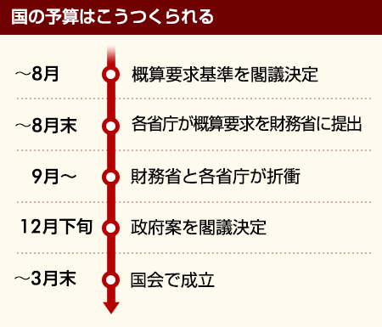
なぜ衆議院の予算委員会なのか？
・一年を通して、予算について（≒国会の運営方針）
について話し合われている
・50人の委員が出席している
国務大臣も原則全員出席
・予算案は衆議院が先議≒重要度が高い
横断的な話し合い&データが豊富
引用：予算委員会はなぜ予算以外の議論をするの？ ／早稲田塾講師 坂東太郎のよくわかる時事用語
https://thepage.jp/detail/20140201-00000004-wordleaf?pattern=2&utm_expid=90592221-90.x0Auz-QlTn2yldOAHtyYkA.2&utm_referrer=https%3A%2F%2Fwww.google.co.jp%2F

Slide 10
目次
研究題目（仮）
背景
目的
手法
結果
品詞ごとの分析
使用されている文脈
感想・考察
今後の課題

Slide 11
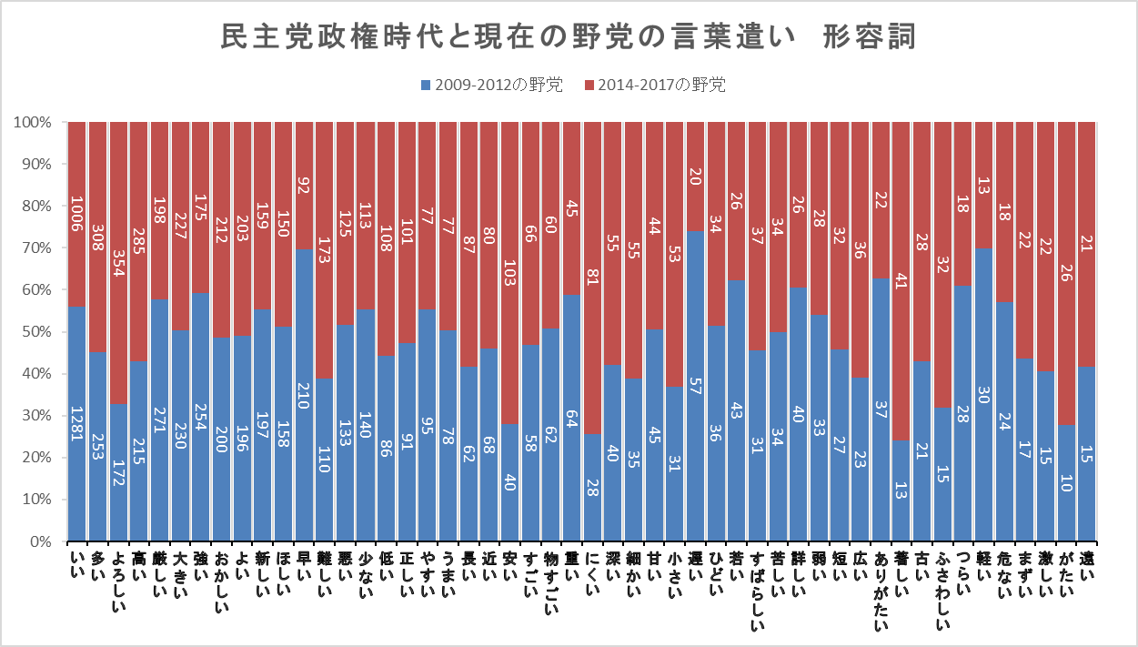
ヒストグラムによる素性分析

Slide 12
旧野党が使用する割合が高い形容詞 現野党が使用する割合が高い形容詞
単語 | 旧野党 | 現野党 | 比率
賢い | 10 | 1 | 9
恐ろしい | 11 | 2 | 4.5
怖い | 22 | 5 | 3.4
悲しい | 24 | 6 | 3
うい | 20 | 5 | 3
偉い | 16 | 4 | 3
厚い | 12 | 3 | 3
遅い | 77 | 20 | 2.85
忙しい | 28 | 8 | 2.5
手厚い | 17 | 5 | 2.4
軽い | 43 | 13 | 2.39
早い | 302 | 92 | 2.28
温かい | 13 | 4 | 2.25
済まない | 28 | 9 | 2.11
冷たい | 20 | 7 | 1.85
ありがたい | 59 | 22 | 1.68
づらい | 24 | 9 | 1.66
危うい | 16 | 6 | 1.66
若い | 69 | 26 | 1.65
つらい | 46 | 18 | 1.55
単語 | 旧野党 | 現野党 | 比率
怪しい | 4 | 30 | 7.5
黒い | 2 | 11 | 5.5
痛い | 4 | 18 | 4.5
浅い | 2 | 9 | 4.5
疑わしい | 2 | 8 | 4
おいしい | 2 | 8 | 4
ゆゆしい | 2 | 8 | 4
ややこしい | 2 | 8 | 4
かたい | 3 | 11 | 3.66
やましい | 3 | 11 | 3.66
著しい | 13 | 41 | 3.15
にくい | 28 | 81 | 2.89
くい | 6 | 16 | 2.66
狭い | 8 | 21 | 2.62
がたい | 10 | 26 | 2.6
安い | 40 | 103 | 2.57
恥ずかしい | 10 | 24 | 2.4
しつこい | 5 | 12 | 2.4
青い | 3 | 7 | 2.33
珍しい | 6 | 13 | 2.16
全311単語中、頻出１００語の中から上位20単語ずつ選出

Slide 13
怪しいと言わざるを得ませんよ
旧野党が使用する割合が高い形容詞 現野党が使用する割合が高い形容詞
単語 | 旧野党 | 現野党 | 比率
賢い | 10 | 1 | 9
恐ろしい | 11 | 2 | 4.5
怖い | 22 | 5 | 3.4
悲しい | 24 | 6 | 3
うい | 20 | 5 | 3
偉い | 16 | 4 | 3
厚い | 12 | 3 | 3
遅い | 77 | 20 | 2.85
忙しい | 28 | 8 | 2.5
手厚い | 17 | 5 | 2.4
軽い | 43 | 13 | 2.39
早い | 302 | 92 | 2.28
温かい | 13 | 4 | 2.25
済まない | 28 | 9 | 2.11
冷たい | 20 | 7 | 1.85
ありがたい | 59 | 22 | 1.68
づらい | 24 | 9 | 1.66
危うい | 16 | 6 | 1.66
若い | 69 | 26 | 1.65
つらい | 46 | 18 | 1.55
単語 | 旧野党 | 現野党 | 比率
怪しい | 4 | 30 | 7.5
黒い | 2 | 11 | 5.5
痛い | 4 | 18 | 4.5
浅い | 2 | 9 | 4.5
疑わしい | 2 | 8 | 4
おいしい | 2 | 8 | 4
ゆゆしい | 2 | 8 | 4
ややこしい | 2 | 8 | 4
かたい | 3 | 11 | 3.66
やましい | 3 | 11 | 3.66
著しい | 13 | 41 | 3.15
にくい | 28 | 81 | 2.89
くい | 6 | 16 | 2.66
狭い | 8 | 21 | 2.62
がたい | 10 | 26 | 2.6
安い | 40 | 103 | 2.57
恥ずかしい | 10 | 24 | 2.4
しつこい | 5 | 12 | 2.4
青い | 3 | 7 | 2.33
珍しい | 6 | 13 | 2.16
設置趣意書のこの黒いところが出てこないんですよ
津波というのは恐ろしいんです
総理、ぜひ、やましいことがないのであれば
一日も早い復興を
みっともなく情けなく恥ずかしいことであります
この政権の危うさを感じている
全311単語中、頻出１００語の中から上位20単語ずつ選出
Notes:
旧野党…恐ろしい、怖い、悲しいなど関東大震災の話題をほうふつとさせる形容詞が多い。政権についての懸念ともとれる。
現野党…モリカケ問題などで、文書の怪しい部分をつつこうとする形容詞が多い

Slide 14
旧野党が使用する割合が高い動詞 現野党が使用する割合が高い動詞
単語 | 旧野党 | 現野党 | 比率 | 使用者数
承る | 83 | 5 | 16.6 | 1
間に合う | 42 | 10 | 4.2 | 1
盛り込む | 60 | 17 | 3.52 | 3
はかる | 40 | 12 | 3.33 | 2
寄せる | 50 | 16 | 3.12 | 0
参る | 49 | 17 | 2.88 | 0
生きる | 48 | 17 | 2.82 | 5
減らす | 121 | 45 | 2.68 | 9
なさる | 201 | 75 | 2.68 | 3
使える | 67 | 25 | 2.68 | 11
おくれる | 105 | 40 | 2.62 | 4
やってくる | 165 | 66 | 2.5 | 3
苦しむ | 50 | 20 | 2.5 | 1
てる | 40 | 16 | 2.5 | 29
尽くす | 36 | 15 | 2.4 | 3
支える | 67 | 28 | 2.39 | 11
伝わる | 47 | 20 | 2.35 | 4
生かす | 43 | 19 | 2.26 | 6
足りる | 88 | 39 | 2.25 | 2
やれる | 66 | 30 | 2.2 | 9
単語 | 旧野党 | 現野党 | 比率 | 使用者数
準ずる | 2 | 52 | 26 | 6
用いる | 8 | 52 | 6.5 | 2
渡す | 15 | 58 | 3.86 | 6
要する | 13 | 49 | 3.76 | 24
見つかる | 15 | 56 | 3.73 | 3
抜く | 11 | 40 | 3.63 | 7
売る | 31 | 107 | 3.45 | 10
生じる | 45 | 125 | 2.77 | 15
買う | 56 | 152 | 2.71 | 17
積む | 21 | 56 | 2.66 | 3
向き合う | 14 | 37 | 2.64 | 5
反する | 16 | 41 | 2.56 | 23
飲む | 17 | 43 | 2.52 | 6
受け取る | 31 | 77 | 2.48 | 7
下がる | 94 | 226 | 2.40 | 17
隠す | 20 | 47 | 2.35 | 7
異なる | 22 | 51 | 2.31 | 10
当たる | 70 | 155 | 2.21 | 20
疑う | 19 | 42 | 2.21 | 4
満たす | 26 | 57 | 2.19 | 5
全2562単語中、頻出300語の中から上位20単語ずつ選出

Slide 15
旧野党が使用する割合が高い動詞 現野党が使用する割合が高い動詞
政府が国に準ずる組織
単語 | 旧野党 | 現野党 | 比率
承る | 83 | 5 | 16.6
間に合う | 42 | 10 | 4.2
盛り込む | 60 | 17 | 3.52
はかる | 40 | 12 | 3.33
寄せる | 50 | 16 | 3.12
参る | 49 | 17 | 2.88
生きる | 48 | 17 | 2.82
減らす | 121 | 45 | 2.68
なさる | 201 | 75 | 2.68
使える | 67 | 25 | 2.68
おくれる | 105 | 40 | 2.62
やってくる | 165 | 66 | 2.5
苦しむ | 50 | 20 | 2.5
てる | 40 | 16 | 2.5
尽くす | 36 | 15 | 2.4
支える | 67 | 28 | 2.39
伝わる | 47 | 20 | 2.35
生かす | 43 | 19 | 2.26
足りる | 88 | 39 | 2.25
やれる | 66 | 30 | 2.2
単語 | 旧野党 | 現野党 | 比率
準ずる | 2 | 52 | 26
用いる | 8 | 52 | 6.5
渡す | 15 | 58 | 3.86
要する | 13 | 49 | 3.76
見つかる | 15 | 56 | 3.73
抜く | 11 | 40 | 3.63
売る | 31 | 107 | 3.45
生じる | 45 | 125 | 2.77
買う | 56 | 152 | 2.71
積む | 21 | 56 | 2.66
向き合う | 14 | 37 | 2.64
反する | 16 | 41 | 2.56
飲む | 17 | 43 | 2.52
受け取る | 31 | 77 | 2.48
下がる | 94 | 226 | 2.40
隠す | 20 | 47 | 2.35
異なる | 22 | 51 | 2.31
当たる | 70 | 155 | 2.21
疑う | 19 | 42 | 2.21
満たす | 26 | 57 | 2.19
御意見を承りたい
東日本大震災に間に合う
津波の被害を減らす
金利が下がる
本当に調査をやったのかなと疑わざるを得ない
全2562単語中、頻出300語の中から上位20単語ずつ選出
Notes:
旧野党…同様に大震災の時に使われていたワードと思われるものが多い。
政府が国に準ずる組織…PKO法上の武力紛争についての定義文に含まれている表現なので、使用回数が極端に違う
買う、売るなど、モリカケ問題をほうふつとさせる問題が多い

Slide 16
旧野党が使用する割合が高い末尾表現 現野党が使用する割合が高い末尾表現
単語 | 旧野党 | 現野党 | 比率 | 使用者数
のであります | 81 | 6 | 13.5 | 32
ものであります | 106 | 39 | 2.71 | 24
たんですよ | 186 | 85 | 2.18 | 17
ておりました | 81 | 39 | 2.07 | 45
をいたしました | 64 | 33 | 1.93 | 31
わけでございます | 118 | 61 | 1.93 | 36
ところでございます | 57 | 30 | 1.9 | 42
わけであります | 435 | 246 | 1.76 | 45
考えでしょうか | 56 | 32 | 1.75 | 9
でありました | 102 | 59 | 1.72 | 31
どうですか | 72 | 46 | 1.56 | 14
てきました | 86 | 55 | 1.56 | 33
はありません | 138 | 91 | 1.51 | 33
ではないか | 67 | 46 | 1.45 | 59
思っております | 299 | 216 | 1.38 | 62
じゃないんです | 51 | 37 | 1.37 | 22
ていますよ | 79 | 58 | 1.36 | 19
てまいりました | 104 | 77 | 1.35 | 44
質問を終わります | 79 | 59 | 1.33 | 21
になっている | 60 | 46 | 1.30 | 57
単語 | 旧野党 | 現野党 | 比率 | 使用者数
でよろしいですか | 19 | 99 | 5.21 | 25
れています | 76 | 217 | 2.85 | 38
ふうに思います | 127 | 362 | 2.85 | 32
ているわけです | 70 | 184 | 2.62 | 37
ておられます | 47 | 114 | 2.42 | 24
と思いますよ | 116 | 262 | 2.25 | 34
いるわけですね | 45 | 101 | 2.24 | 26
いるわけですよ | 48 | 105 | 2.18 | 24
ますでしょうか | 43 | 92 | 2.13 | 19
ということですね | 34 | 69 | 2.02 | 23
いるんですね | 116 | 225 | 1.93 | 32
しています | 92 | 177 | 1.92 | 37
なっています | 49 | 92 | 1.87 | 34
ことなんです | 43 | 79 | 1.83 | 35
です | 62 | 109 | 1.75 | 40
ばと思います | 53 | 93 | 1.75 | 19
総理 | 57 | 98 | 1.71 | 40
いかがですか | 89 | 153 | 1.71 | 31
ていますね | 46 | 78 | 1.69 | 21
ているんです | 301 | 510 | 1.69 | 40
全12996パターンの末尾表現中、頻出100語の中から上位20単語ずつ選出

Slide 17
旧野党が使用する割合が高い末尾表現 現野党が使用する割合が高い末尾表現
蓮池透さんはうそを言っているということでよろしいですか、安倍総理大臣。
お願いしたいと思うものであります
単語 | 旧野党 | 現野党 | 比率
のであります | 81 | 6 | 13.5
ものであります | 106 | 39 | 2.71
たんですよ | 186 | 85 | 2.18
ておりました | 81 | 39 | 2.07
をいたしました | 64 | 33 | 1.93
わけでございます | 118 | 61 | 1.93
ところでございます | 57 | 30 | 1.9
わけであります | 435 | 246 | 1.76
考えでしょうか | 56 | 32 | 1.75
でありました | 102 | 59 | 1.72
どうですか | 72 | 46 | 1.56
てきました | 86 | 55 | 1.56
はありません | 138 | 91 | 1.51
ではないか | 67 | 46 | 1.45
思っております | 299 | 216 | 1.38
じゃないんです | 51 | 37 | 1.37
ていますよ | 79 | 58 | 1.36
てまいりました | 104 | 77 | 1.35
質問を終わります | 79 | 59 | 1.33
になっている | 60 | 46 | 1.30
単語 | 旧野党 | 現野党 | 比率
でよろしいですか | 19 | 99 | 5.21
れています | 76 | 217 | 2.85
ふうに思います | 127 | 362 | 2.85
ているわけです | 70 | 184 | 2.62
ておられます | 47 | 114 | 2.42
と思いますよ | 116 | 262 | 2.25
いるわけですね | 45 | 101 | 2.24
いるわけですよ | 48 | 105 | 2.18
ますでしょうか | 43 | 92 | 2.13
ということですね | 34 | 69 | 2.02
いるんですね | 116 | 225 | 1.93
しています | 92 | 177 | 1.92
なっています | 49 | 92 | 1.87
ことなんです | 43 | 79 | 1.83
です | 62 | 109 | 1.75
ばと思います | 53 | 93 | 1.75
総理 | 57 | 98 | 1.71
いかがですか | 89 | 153 | 1.71
ていますね | 46 | 78 | 1.69
ているんです | 301 | 510 | 1.69
改善などを図る必要があるわけであります
引き上げるということですね
立派な大臣だ、こう思っております
私は説明責任を果たしていないと思いますよ。いかがですか
全12996パターンの末尾表現中、頻出100語の中から上位20単語ずつ選出
Notes:
旧野党…あります、ございますなど丁寧な言葉遣いともとれる
現野党…与党を追及したり、与党に対して発言の意味の確認を行っていると取れるものが多い

Slide 18
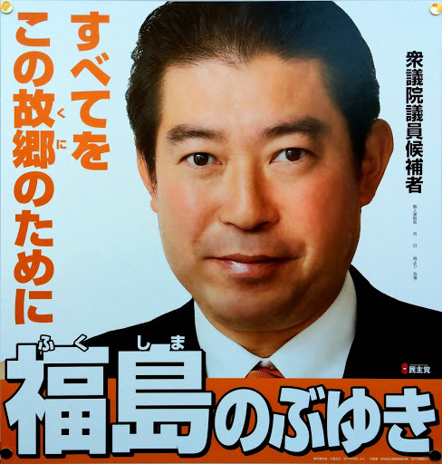
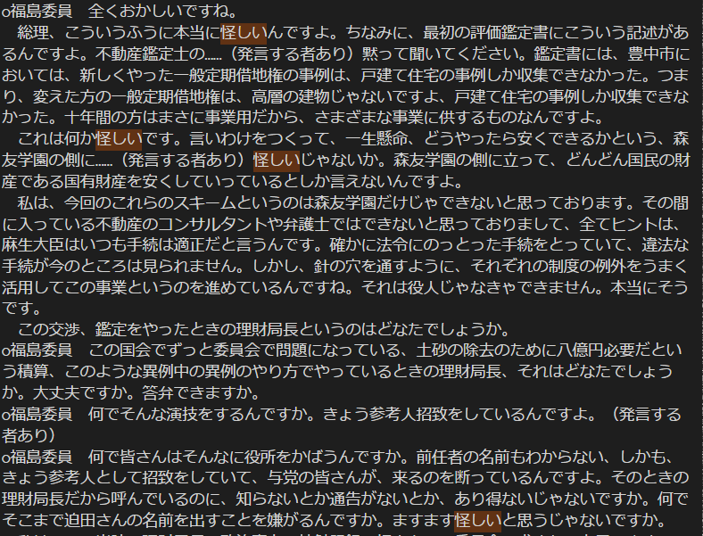
実際の使用例
希望の党
福島のぶゆき委員
平成29年02月24日の発言抜粋
特定の人物が極端に使用しているパターンが多い
引用：http://rukaruru.hatenablog.com/entry/00004858

Slide 19
考察
単純な頻出単語順・割合順だと、文章の流れからは判別 できない
仮定に一致して、現在の野党は与党を追及するような言葉遣いであることがデータから定性的に解析できた部分もある
形容詞、動詞もその時代のトピックによって影響を受けてしまう

Slide 20
感想
環境構築を引継ぎでなく、自分で行ったためMeCabの使い方等の知見を得られて良かった
国会会議録のxmlのツリー構造は複雑なので、分岐、ループ文など工夫が必要で難しかった
この研究を進めるのであれば政治についてもっと知る必要がある

Slide 21
今後の課題
まだ、今回のデータから読み取れる部分がある
今後のテーマの選定
政治について詳しくなる
単語の使用者数が正しくないので修正が必要

